Slide 1

Présentation générale de

Slide 2

Présentation:
PHP, pour « Personal Home Page », puis « Hypertext Preprocessor », est un langage de programmation de script côté serveur. Créée par Rasmus Lerdorf en 1994. La version 7.3.11 est la plus récente proposé par le site de PHP (en date du 24/10).
PHP est libre, ce qui lui permet d’être en constante évolution et donc d’assurer sa pérennité .
PHP a été conçu pour créer des pages web dynamiques et pour être « extrêmement simple pour les néophytes, mais offrir aussi des fonctionnalités avancées pour les experts. »
(c’est eux qui le disent)

Slide 3
Définissons PHP (avec Wikipedia)
Un langage exécuté coté serveur: PHP, n’étant pas reconnu directement par le navigateur, il est nécessaire de passer par un serveur qui « interprètera » le PHP et restituera le tout en HTML (cf.la présentation sur le langage client vs serveur) pour le renvoyer au navigateur du client qui en fait n’accèdera pas au php.
Un langage impératif pour une Programmation Orientée objet : Exécuté de manière séquentielle où les différentes opérations sont exécutées séparément(?) et ou les différents éléments d’un site sont envisagés comme un ensemble d'objets interagissant entre eux.
le typage dynamique: En PHP l’identification des types de variables (et de ses éléments) se fait automatiquement.

Slide 4
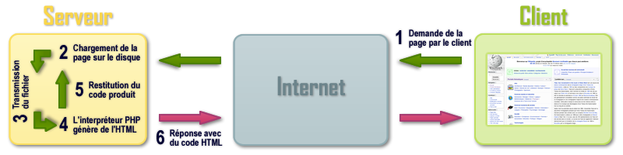
Avant d’utiliser PHP
Comme nous avons pu le constater en réalisant certains projets, il est impossible de programmer directement en PHP puisque il fait partie des langages de programmation exécutés coté serveur :

Slide 5
Il sera donc nécessaire d’avoir accès au préalable à :
un serveur web, en l’occurrence Apache , chargé de délivrer les pages web aux visiteurs. Ne gérant que les sites web statiques Il sera complété avec:
PHP plug-in pour Apache qui le rend capable de traiter des pages web dynamiques en PHP. C’est en le combinant avec Apache que l’ordinateur pourra lire des pages Web en PHP
MySQL logiciel de gestion de bases de (comme par ex des fichiers clients).Il en existe d’autres: Oracle (payant), MariaDB… On utilisera pour y accéder, ainsi que d’autres, aux interfaces que sont Wamp (Mamp pour Mac) ou Xampp.
Source Open Classroom

Slide 6
Quelques exemples de fonctionnalités apportés par PHP à un site
Puisque PHP permet de créer des pages dynamiques, on va pouvoir , à l’inverse d’un site statique, présenter d’une part les informations de différente, apporter au site de nouvelles fonctionnalités mais aussi interagir avec les visiteurs comme par exemple en :
Créant et gérant des bases de donnés
Incluant des portions de page
créant des formulaires et gérant des transmission de données qui y sont saisies
Protégeant des pages par mots de passe.
créer des espaces membres, des faqs, forums et chats…

Slide 7
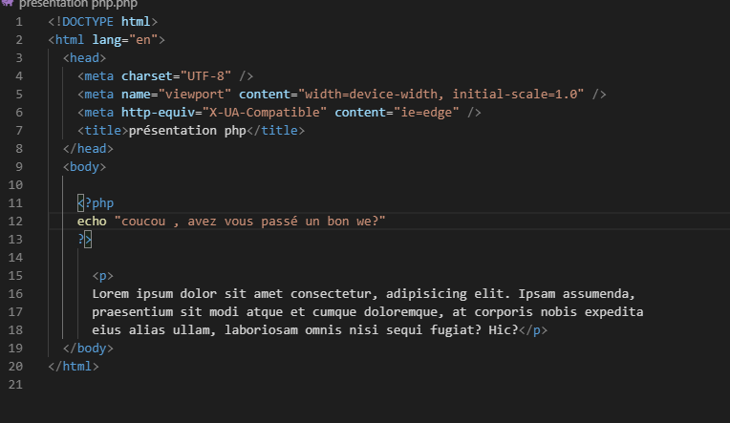
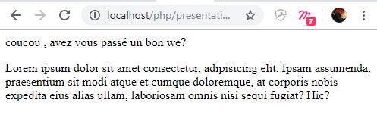
UN premier aperçu de PHP
Une page en php peut se présenter comme une page contenant des fragments d’Html dans lequel sera inclus le script en php signalé au serveur par les balises <?php et ?>
Ce qui est noté dans l’éditeur
Ce qui apparait dans le navigateur

Slide 8
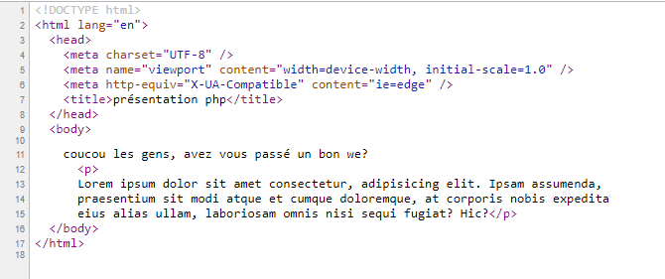
Comme le code est exécuté sur serveur, qui génère ainsi du HTML ensuite envoyé au client, ce dernier ne reçoit que le résultat d’un script « interprété », sans accès au code qui a produit ce résultat. Ainsi, il n'y a aucun moyen de distinguer les pages qui sont produites dynamiquement des pages statiques , ce que l’ont peut constater avec le code source de l’exemple précédent :

Slide 9
JS et php : quelques fonctionnalités communes
Php et Javascript ont des fonctionnalités communes. On peut citer par exemple :
Des variables qui peuvent comporter des chaines de caractères, des nombres entiers ou décimaux, des booléens…
Des conditions
des boucles
Des fonctions
un équivalent de console log

Slide 10
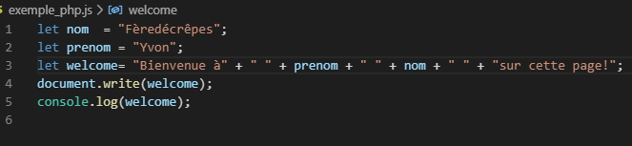
Comparaison avec JS : exemple des variables
La syntaxe de php est proche de celle de JS : dans le cas des variables par exemple, la structure est similaire, elle est simplement signalée par d’autres caractères (en l’occurrence le $) (Note : php semble a priori plus rigoureux que JS).
Une variable avec Javascript

Slide 11
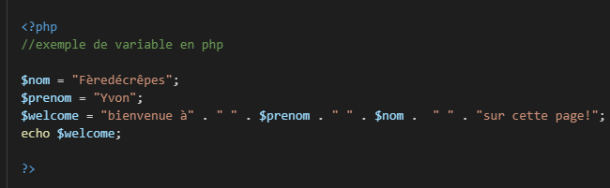
La même variable créée dans PHP

Slide 12
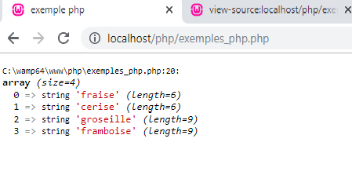
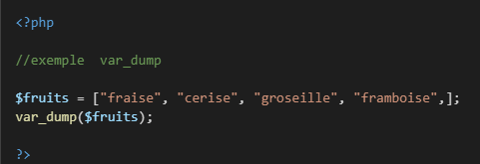
Le cas de var_dump
var_dump permet d’afficher les informations structurées d'une variable, y compris son type et sa valeur. Les tableaux et les objets sont explorés récursivement, avec des indentations, pour mettre en valeur leur structure.
Toutes les propriétés publiques, privées et protégées des objets seront retournées dans la sortie et seront apparents dans le code source à moins que l'objet n'implémente une méthode __debugInfo() (implémenté en PHP 5.6.0).

Slide 13
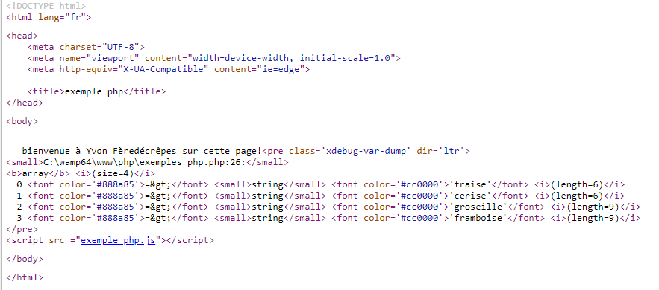
Code source de la page avec var_dump :

Slide 14











Quelques cas d’application de PHP
Sites :
Plateformes d’e-commerce
CMS/ systèmes de gestion de blog
Frameworks
Entre autres nombreux exemples

Slide 15
Les Frameworks PHP
Comme vu plus haut, il existe des Frameworks qui vont fournir des fonctionnalités modulables afin de faciliter et d’accélérer le développement de sites web conçus avec php. Les deux principaux sont Symhony et Laravel; tous les deux d’un contenu multilingue. Ils disposent aussi de la fonction multi-utilisateurs, d’extensions, d’un éditeur de texte et peuvent gérer plusieurs projets simultanément.
Sera privilégié dans le cadre de projet conséquents ou complexes
C’est un cadre relativement stable.
Flexible et adaptatif, aide a la création de sites évolutifs.
Plus complexe, le temps de prise en main sera plus long
Oblige a plus de rigueur de la part du développeur.
Privilégie la simplicité du code (pour le développeur)
le code est testable grâce à 'utilisation d'un Service Container qui permet de gérer l'injection de dépendance.
Sa simplicité d’accès peut inciter à la mauvaise pratique

Slide 16

Bon courage pour la suite!

